Slide 1


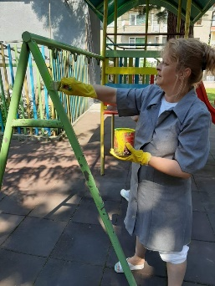
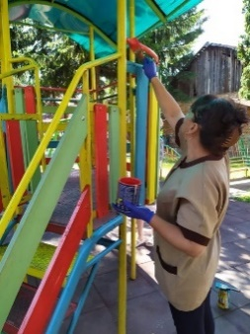
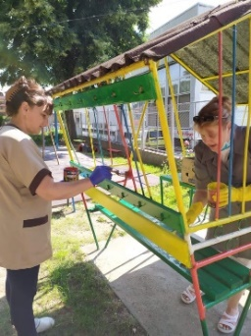
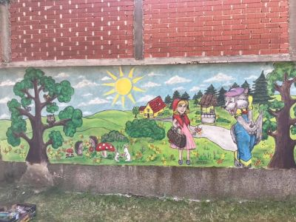
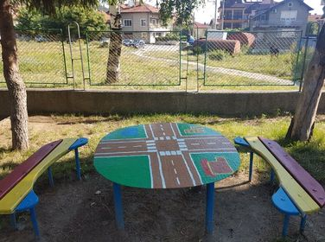
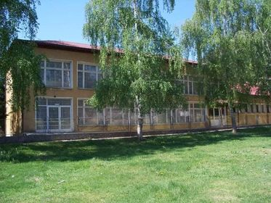
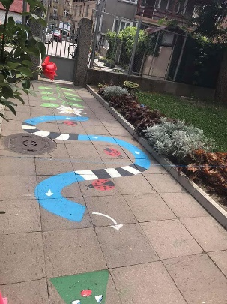
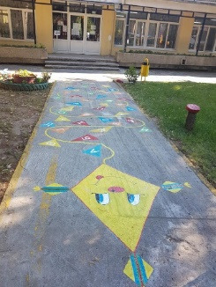
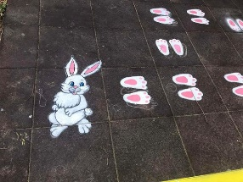
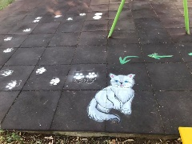
Естетическата среда е важна за възпитанието на децата, защото формира у тях отношение към красивото, ето защо всички стари уреди и пейки бяха освежени. Целия персонал на ДГ „Еделвайс“ прие проекта присърце и с огромно удоволствие, хъс и желание се включи в реновирането и естетизирането на дворното пространство.
Ефект от реализиране на проекта
Чрез реализирането на проекта облагородихме дворните площадки и осигурихме здравословна и чиста околна среда за възпитание, обучение и игри на децата. Децата по-лесно и приятно усвояват нови знания, умение и формират отношение към природата. Учат се да я обичат и да се грижат за нея и да я опазват чиста.
Устойчивост на проекта
С изграждането на кътове за обучение, творчески игри и спорт в двора на детската градина ще утвърдим дългогодишна практика за практическо обучение на децата за знания и умения за грижа за растенията.
От осигуряването на естетическа, чиста и здравословна околна среда за отглеждане, възпитание и обучение на децата ще се възползват посещаващите детската градина деца и родители, както и бъдещите възпитаници на детското заведение.
Работата о проекта ще даде възможност да формираме у децата трайни навици и привички, свързани с опазването на околната среда и възпитаване на нравствени качества.
“Обучение, спорт и игра в екологично чиста среда, за здрави и щастливи деца“
ДЕТСКА ГРАДИНА “ЕДЕЛВАЙС” - ГРАД ВЕЛИНГРАД
4600 гр.Велинград, ул.”Добри Чинтулов”№4,тел.0359/5-23-02, cdg_edelvais@abv.bg
НАЦИОНАЛНА КАМПАНИЯ „ЗА ЧИСТА ОКОЛНА СРЕДА – 2020г.“
ТЕМА НА ПРОЕКТА : „ОБИЧАМ ПРИРОДАТА И АЗ УЧАСТВАМ“
ИМЕ НА ПРОЕКТА: „СПОРТ И ИГРА, СРЕД ЕКОЛОГИЧНО ЧИСТА СРЕДА – ЗА ЗДРАВИ И ЩАСТЛИВИ ДЕЦА“
ДГ „Еделвайс“ реализира работа по проект на тема:“ Обичам природата и аз участвам“, който е насочен към идеята да се подобри екологичната обстановка и оборудването на детските площадки с различни тематични и спортни уреди за обучение и игри.
Целта на проекта е да се изгради чиста здравословна околна среда и да се създадат благоприятни условия за спорт, отдих и творчески игри за децата за формиране на знания, умения за екологична култура и осъзнаване на собственото поведение, за грижа за собственото здраве, чрез спорт и опазване на околната среда,
Чрез реализирането на ще превърнем детското заведение в „Желана детска територия“ за децата чрез естетизация и благоустройство на част от двора. Ще се повиши позитивната нагласа към природата и желанието за опазване на околната среда.
гр.Велинград
ул.“ Добри Чинтулов“№4
тел:0359/5 23 02
E-mail: cdg_edelvais@abv.bg
Сайт : www.dg-edelvais-vd.com

Slide 2
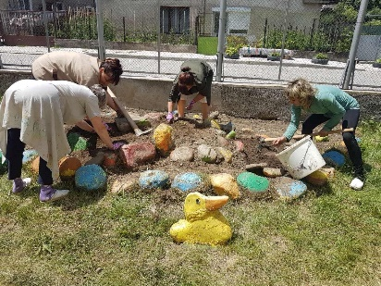
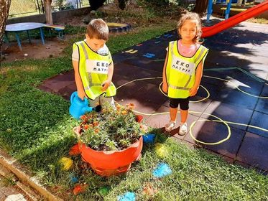
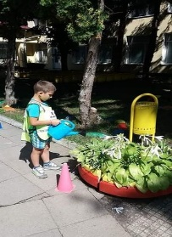
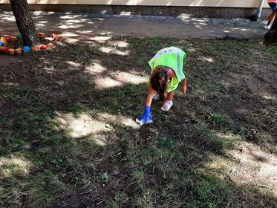
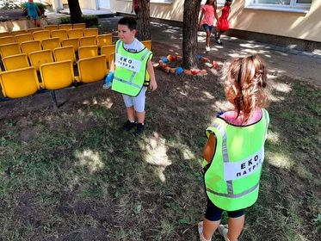
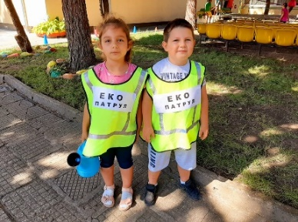
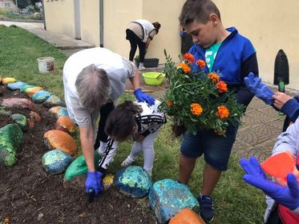
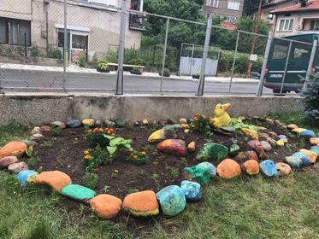
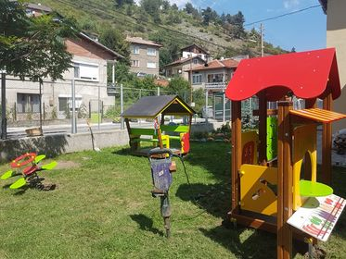
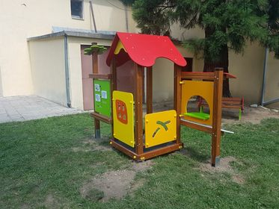
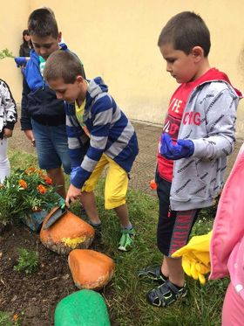
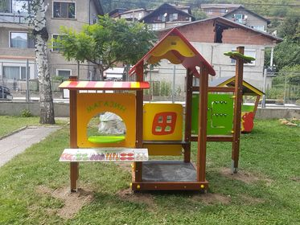
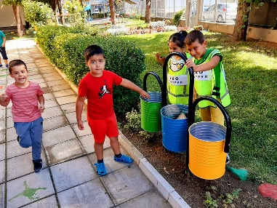
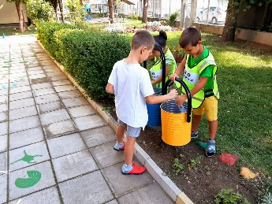
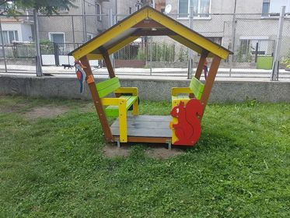
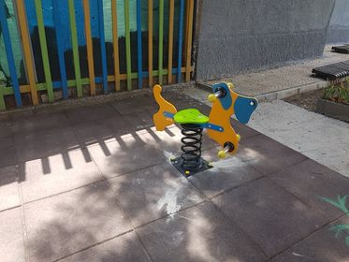
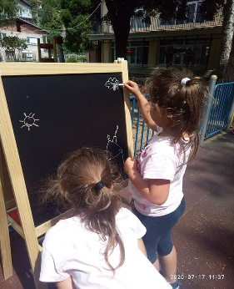
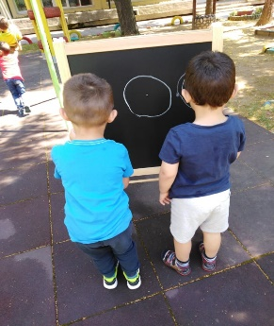
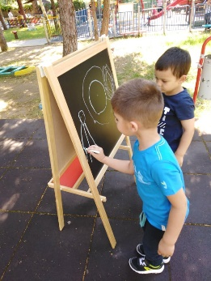
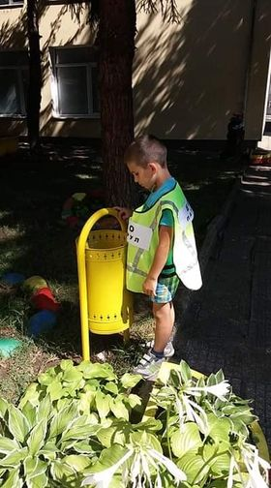
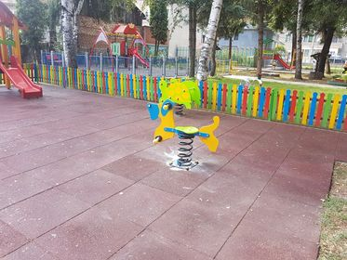
В проекта участват всички – и големи и мънички. Учители, родители, деца, взимат участие в благоустройството на любимата детска градина „Еделвайс“.
Организираме еко-практики на открито – практически ситуации с деца. Така у децата се формира желанието, поведението и отношението към природата и грижите, които полагаме за растенията в заобикалящата ни среда.
В КРЪЖОКА „Млад еколог“, децата се възпитават на екологично поведение и отношение към природата, на това как да се грижат за нея и да я опазват. Младите еколози помагат в почистването двора на детската градина и подготовката за монтиране на игрови и спортни съоръжения
Организираме акция по почистване на терена в детската градина и прилежащите площадки около нея, окастряне на храсти и дървета.
Любовта към природата се заражда в близък контакт с нея, ето защо „Уроци по градинарство „ за деца и родители е първа стъпка към запознаването, усещането и връзката с заобикалящата ни среда.
Монтирани са детски съоражения, които съчетават следните занимания- катерене и бягане, клатушкане, провиране, тематични игри, хвърляне в цел и др.
ЕКО-ПАТРУЛ се грижи за чистотата в двора на детската градина и следи за разделното изхвърляне на отпадъците. Монтираните кошчета за разделно събиране подканват всеки да спазва реда, за да имаме чиста и здравословна среда.
Монтирахме стативи за рисуване. Времето прекарано сред природата е ценно, забавно, интересно и здравословно.

